Slide 1
Развитие познавательных способностей дошкольников через использование песочной терапии
Мастер - класс

Slide 2
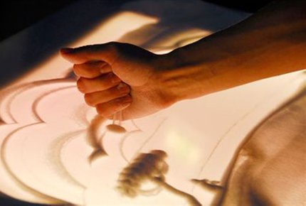
Цели и задачи
Цель: создание условий для отработки практических навыков работы по песочной терапии, повышение профессионального уровня воспитателей.
Провести беседу
Обучить практическим навыкам
Познакомить с историей

Slide 3
Работа в песочнице
Рисовать на песке палочкой
Возводить на поверхности песка разного рода рельефы (холмики, горки, бордюры, домики)
Вы можете:
Рассыпать цветные песчинки, камешки, бусинки в узорном порядке
Расставлять на поверхности или песчаных рельефах разнообразные предметы и фигурки, символизирующие людей

Slide 4
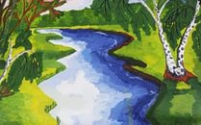
Разминка «Картина из загадок»
Ветерок – пастушок
Затрубил в свой рожок. Собрались овечки у небесной речки
Как над речкой
Над рекой.
Появился круг цветной
Чудо мостик подвесной
Желтая тарелка
На небе висит.
Желтая тарелка
Всем тепло дарит
Течет, течет – не вытечет, бежит, бежит – не выбежит.
Она под осень умирает, и вновь весною оживает. Иглой зеленой выйдет к свету. Растет, цветет все лето. Коровам без нее – беда: она их главная еда.

Slide 5
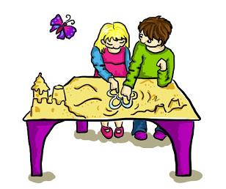
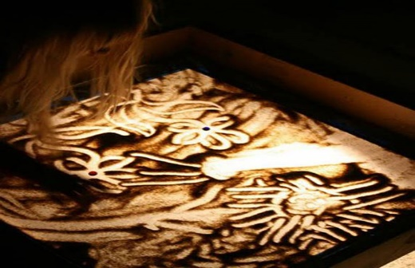
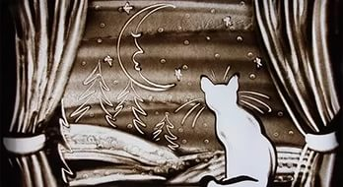
Самостоятельная деятельность
Работа
Задание: нарисовать свою картину на песке
Рисование песком – это возможность выразить свои чувства и эмоции без слов. Рисование песком развивает мелкую моторику, улучшает память, пластику движений, а также работу головного мозга
в
группе

Slide 6
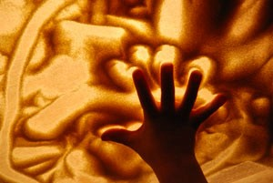
Из истории развития песочной терапии
Игра человека с песком известна еще с древних времен. Древние племена чертили защитные круги н земле и создавали различные рисунки на песке. Историческими и культурными параллелями песочной терапии являются рисунки на песке племен Навахо. Племена Навахо и Хопи интенсивно использовали песочные изображения в своем лечении в церемониях инициаций. Для каждой церемонии лечения, для каждого пациента на песочной картине воссоздавался предок ясновидца, картина использовалась врачевателем, проводящим силу этой картины в пациента, когда он усаживался на изображение.

Slide 7
Таким образом
Развитие речи
Развитие памяти
Итог:
Развитие произвольного внимания
Получение первого опыта рефлексии (самоанализа)

Slide 8
Рефлексия
Не понравилось, осталось непонятным, вызвало скуку.
Факты, которые
вызвали положительные эмоции

